Slide 1
继承
C# 基础 第七讲
官网
微信
科.cc
科技传播坊

Slide 2
上一节
面向对象 —— 封装
这一节
面向对象 —— 继承 多态

Slide 3
找相同点
属性上
行为上
都属于？

Slide 4
属性上，名字
行为上，叫唤
都属于动物

Slide 5
首先，封装各个动物吧
名字 叫唤

Slide 6
有个问题：重复代码
使用 继承/派生 解决

Slide 7
几个问题 1/7
名词解释
基类/父类/超类
Animal
派生/继承
派生类/子类

Slide 8
几个问题 2/7
语意
is-a
has-a
是一个、属于
有一个、拥有

Slide 9
几个问题 3/7
单一继承
继承链
动物
人类的好朋友

Slide 10
几个问题 4/7
protected
public
能在派生类中继承
给动物添加一个隐私数据

Slide 11
几个问题 5/7
sealed
密封类
如 string 类是封闭的

Slide 12
几个问题 6/7
base
访问基类的成员
访问基类的构造函数

Slide 13
几个问题 7/7
类型转换
Dog dog = new Dog();
Animal animal = new Dog();
这么做的好处是？
Dog dog = (Dog)new Animal();

Slide 14
何谓 多态：一个类型，多种状态
virtual override (可用于 属性、方法)
目标：将变化封闭
(注：override 可以 继续继承)
其他关键字
new sealed
不常用，了解一下

Slide 15
何谓 抽象类：实例化后无意义
抽象类 代表 抽象的实体
abstract
最重要的是，定义 抽象成员 后
属性、方法 不再需要提供 默认实现了
并强制派生类 提供实现

Slide 16
再论多态
多态的设计思想在于
只有对象（而不是过程）
知道如何执行一个特定的操作
通过规定这些操作的通用方式，利用共性
促进代码重用
尝试 两个 例子 —— 表盘 和 打印操作

Slide 17
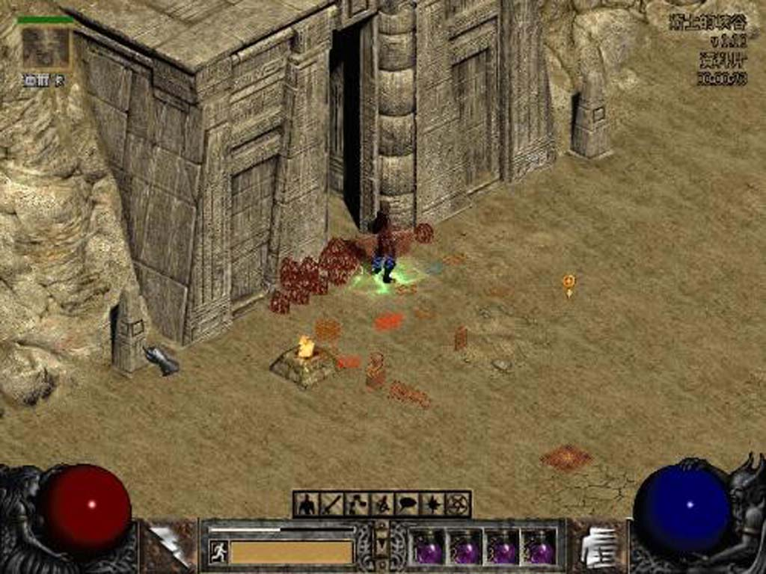
多态 案例 1/2 —— 表盘
雇佣兵的生命值
经验值
耐力值
主角的生命值
主角的精力值

Slide 18
多态 案例 2/2 —— 打印操作
根据不同的文件类型
执行不同的打印操作
pdf txt doc docx bmp …
思考一下打印操作的共性
简单介绍一下 工厂模式

Slide 19
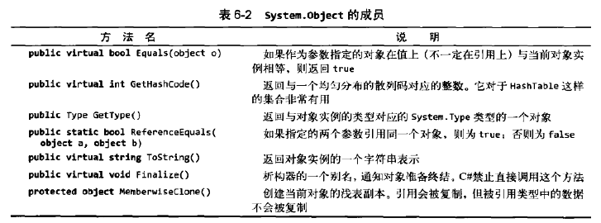
本节最后一点东西 1/2
所有类，从 System.Object 派生

Slide 20
本节最后一点东西 2/2
is as

Slide 21
小结一下，继承 多态
: protected
virtual override abstract
再涉设计模式 —— 工厂模式

Slide 22
剧透
接口
弥补继承多态的缺陷

Slide 23
The End

